Slide 1

Les Délires Belge
une fois
N°13

Slide 2



Slide 3


Slide 4
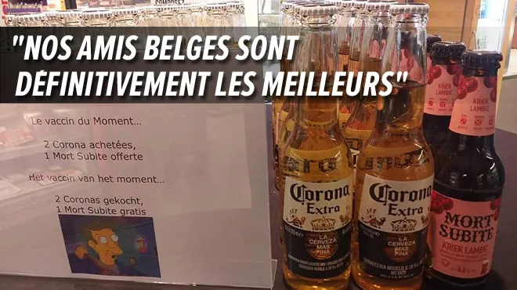

Slide 5
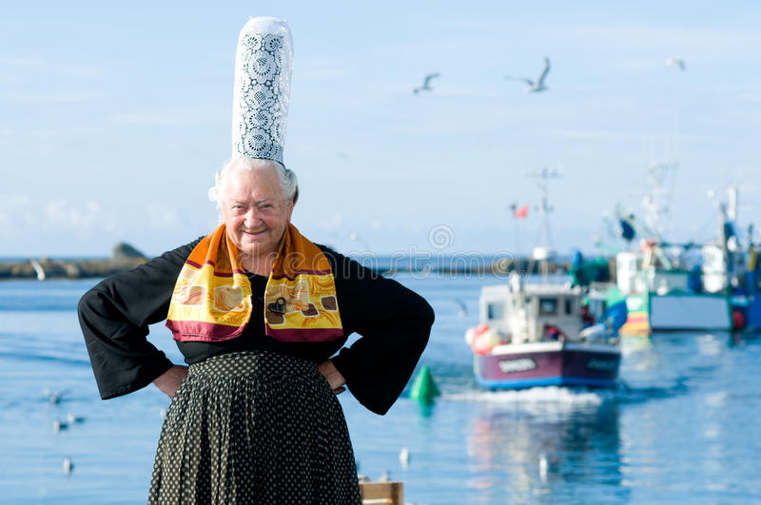
Ma tenue à adopter afin d’en être
présentable en Bretagne
au vue de mon grand âge ?

Slide 6
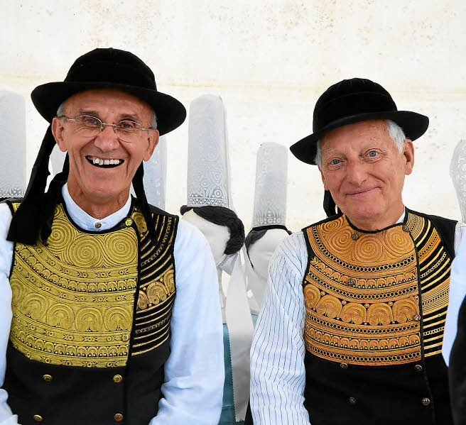
Un vrai Breton à choisir bien sur

Slide 7
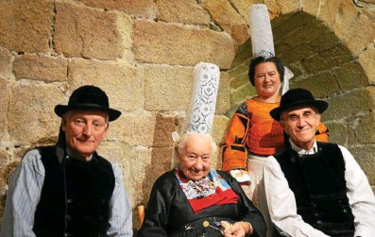
Se sera cela une fois
formé avec tenue

Slide 8
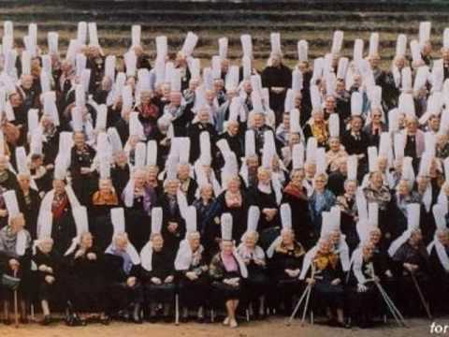
Le Rendez vous avec les copines
bien sur !

Slide 9
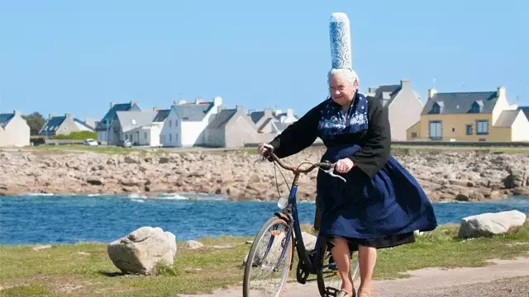
J’irais au marcher à vélo comme
les autres !

Slide 10
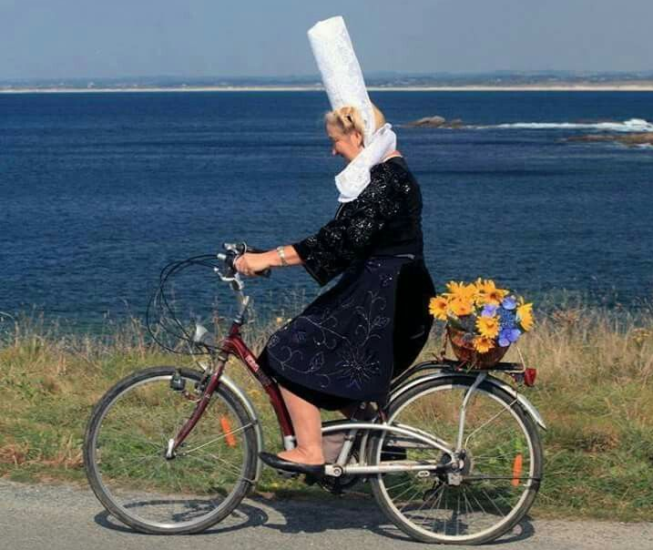
J’y ramènerais des fleurs pour
notre maison

Slide 11
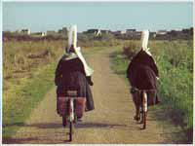
Mon amie m’attendais pour que
nous rentrions ensemble

Slide 12
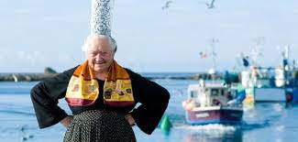
J’irais sur le port attendre mon
homme rentrant de mer

Slide 13
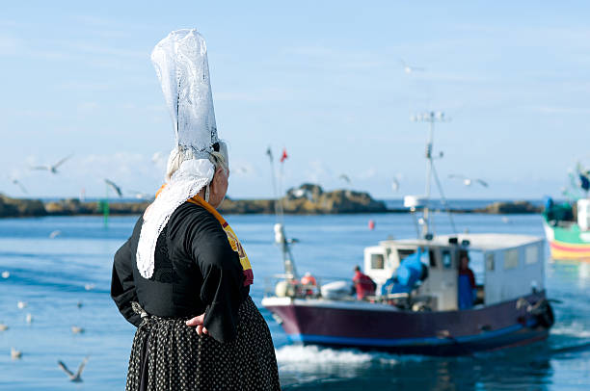

Slide 14
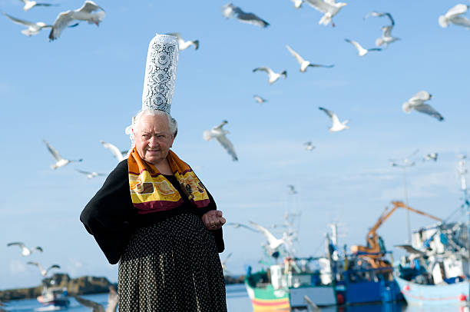
Au déchargement de la pêche
, plein de mouettes ! La suite
au prochain numéro de notre
Belge Flamande

Slide 15
C’était
Les Délires Belge
une fois

